Slide 1
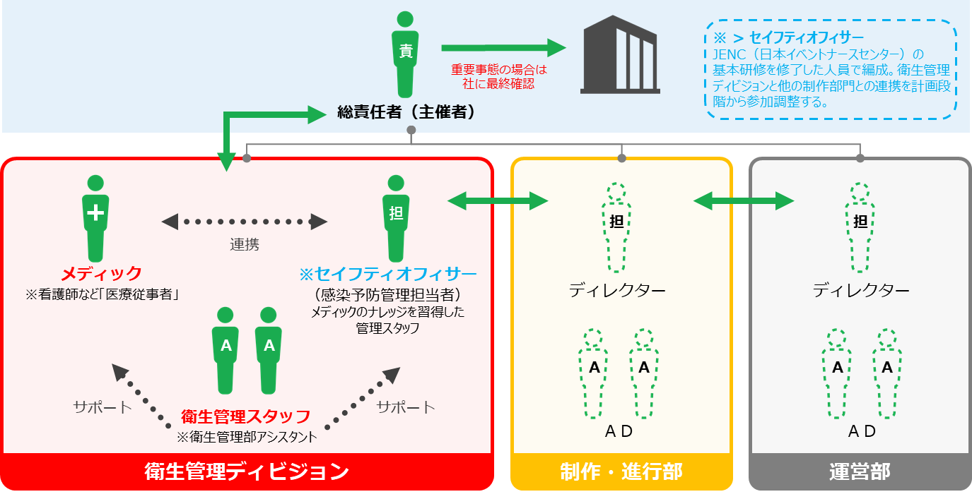
リアル参集業務に「メディカルパッケージ」を！
Ｗithコロナ対策として 、
衛生管理選任チームおよび装備をオールインワンにした「メディカルパッケージ」で、
実施の判断・プランニング・運用まで、ワンストップで対応致します。
現在、コロナ禍により、企業活動やエンターテインメントは、密を避けオンライン化や
デジタル化が進み、「リモート」対応が推奨される一方で、
参集をともなう「リアル」が避けて通れない業務も多く存在します。
主催者や制作会社では「実施・開催を決定するための基準」や「実際に運用するための
知識やノウハウ」が確立されておらず、自前での対応に苦慮されていることと思います。
コロナ以前とは変わり、ニューノーマル（新しい生活様式）が急速に進んでいる昨今、
「リアル」な参集が必要となる業務における、「新しい業務様式の実践」への要請に応えるべく、
専門的な知識とノウハウの詰まった、「メディカルパッケージ」でワンストップで対応致します。
皆さまの、今後のリアル参集業務再開のプランニング、実施にお役だてください。
「現場」において感染拡大防止対策を徹底するためには、
他の連携部署（運営部、制作部、進行部…）と 同列に「衛生管理ディビジョン」をおき、
独自の専門知識に裏付けられた「判断」を進言できる体制を構築することが重要です。
『衛生管理ディビジョン』の創設

Slide 2
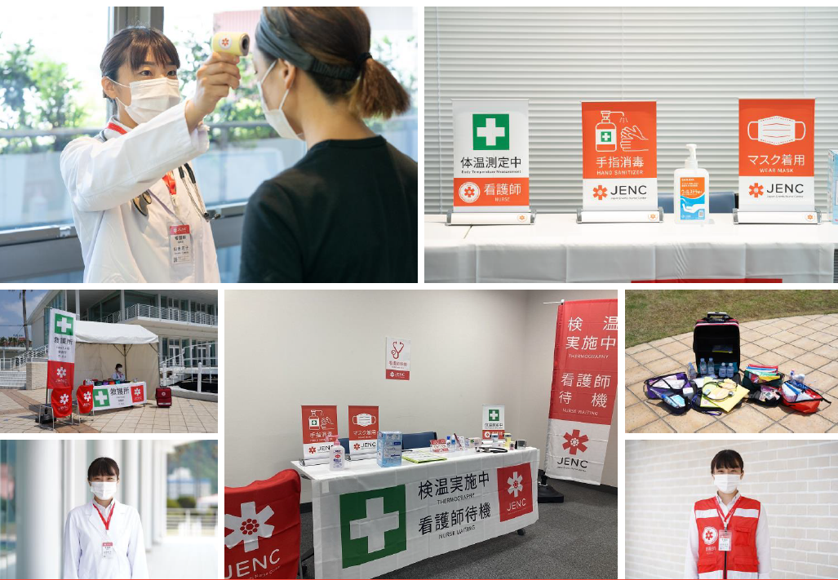
ベーシックプラン
・コロナ感染対策コーディネート
（フィジビリティー調整／衛生管理アドバイス／事前打合せ）
・感染症対策推進者 (1名） ※セーフティーオフィサー
・医療従事者 （1名） ※メディック
・衛生管理AD （1名）
・基本救護セット （1式）
※プランはご要望によって調整可能です。
活用事例
スタジオ撮影／ロケ現場／国政選（集会所、投票所等）／運動会／遠足／
飲食を扱うイベント／大型施設／スポーツ合宿／開業式典／結婚式／各種コンテスト／
コンサート／スポーツイベント等、
様々な分野でご活用いただいております。
新型コロナウイルス以外の様々な感染症対策、熱中症対策、飲食場所のレイアウト、
現場に適した必要備品（救護セット）アドバイス、状況に併せてご相談ください。
参考：メディカルエリア救護セット及び装備イメージ
◆お問合せ先◆
料金等の詳細のお問い合わせは下記までお願いいたします。
イベント担当：山本（yamamoto@iandk.co.jp）

